Slide 1


Wimuuv
ENGENHARIA Informática
Projeto de Desenvolvimento Móvel
Ricardo Abrantes – 20201033
Luís Silva - 20200606

Slide 2
Introdução:
Contexto:
• A plataforma Wimuuv visa solucionar a falta de socialização coletiva juntando estudantes do IADE para eventos coletivos, acabar com a dúvida dos indivíduos ao escolher um evento/atividade para realizar nos seus tempos livres e até mesmo informar da existência destes eventos aos mais desinformados. A app Wimuuv é destinada a estudantes do IADE e tem um scope da zona de Santos.
Repositórios no Github:
• Documentação e Código para aplicação Android - https://github.com/luissilva60/wimuuvApp
• Código para API REST - https://github.com/luissilva60/wimuuvcode

Slide 3
Base de Dados
O que foi feito até ao momento:
• A base de dados tem dados suficientes para teste. Falta apenas implementar as entidades relacionadas ao armazenamento de fotos e imagens dos eventos.
Implementações Futuras:
• Implementar as classes photo e rate;
• Adicionar mais dados para futuros testes.

Slide 4
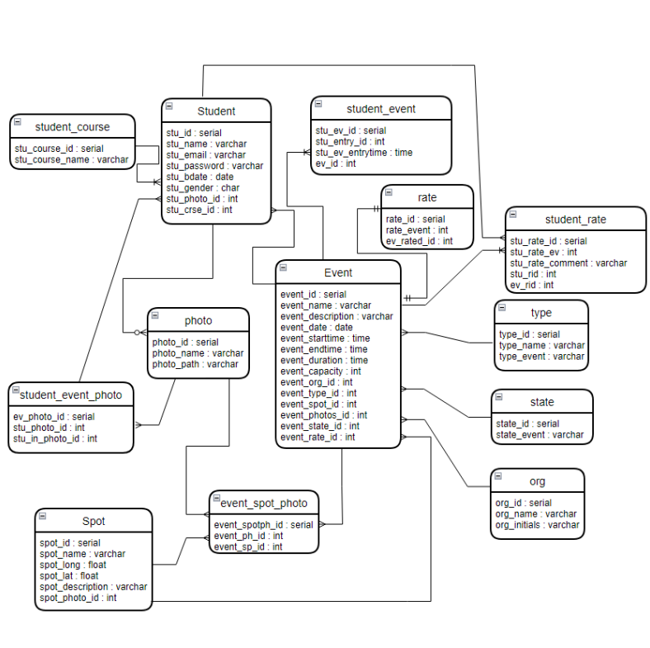
Diagrama ER

Slide 5
API
O que foi feito até ao momento:
Gets All, Get One, Posts e Deletes para todas as classes principais da base de dados.
Métodos principais para obter as informações essenciais do “core” da aplicação.
Criação e utilização de “custom queries” nos métodos que possibilitam obter variadas informações das mais variadas formas.

Slide 6
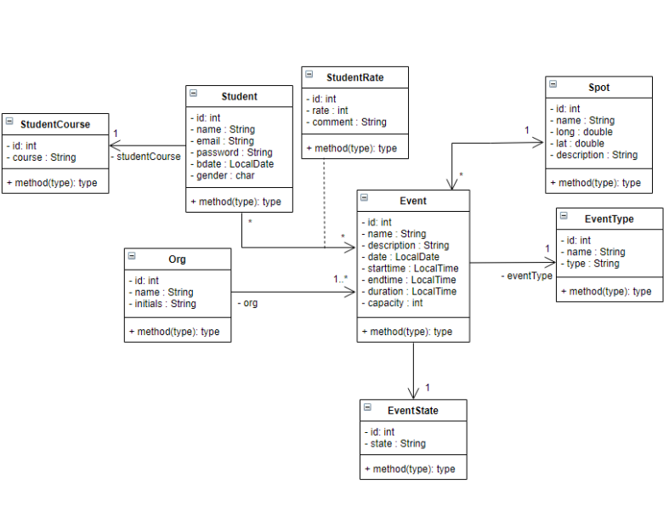
Diagrama de Classes

Slide 7
Aplicação:
O que foi feito até ao momento:
Todas as funcionalidades propostas no core da aplicação;
Implementações futuras:
Foto do utilizador;
Fotos dos eventos e user tagged na foto;

